Slide 1
请将您的手机铃声
☺设置为震动☺

Slide 2
Python 程序设计(5)
Notes:
Python 是世界上最流行的编程工具。BT 是 Python 写的、MailMan (邮件列表) 是 Python 写的。Google 和微软过招用的是 Python。国内那些大公司私底下用的也是 Python。Python 无处不在只是国内不流行而已

Slide 3
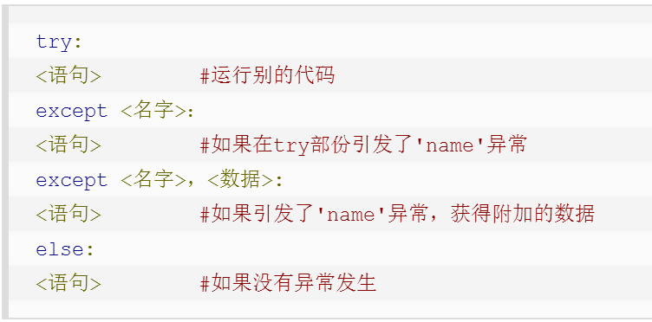
复习回顾
https://docs.python.org/3.5/tutorial/errors.html
Notes:
如果当try后的语句执行时发生异常，python就跳回到try并执行第一个匹配该异常的except子句，异常处理完毕，控制流就通过整个try语句。
如果在try后的语句里发生了异常，却没有匹配的except子句，异常将被递交到上层的try，或者到程序的最上层（这样将结束程序，并打印缺省的出错信息）。
如果在try子句执行时没有发生异常，python将执行else语句后的语句（如果有else的话），然后控制流通过整个try语句。

Slide 4
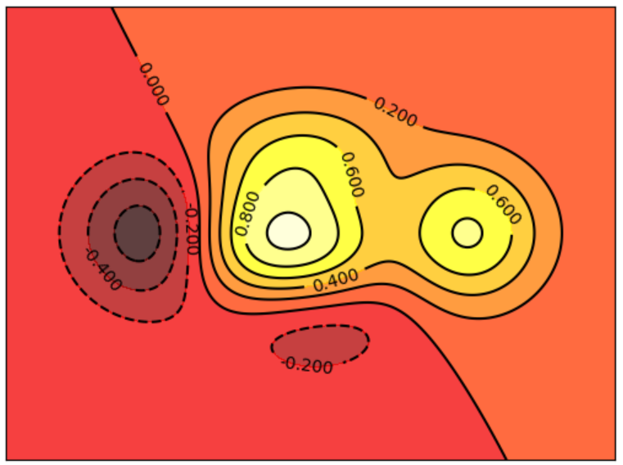
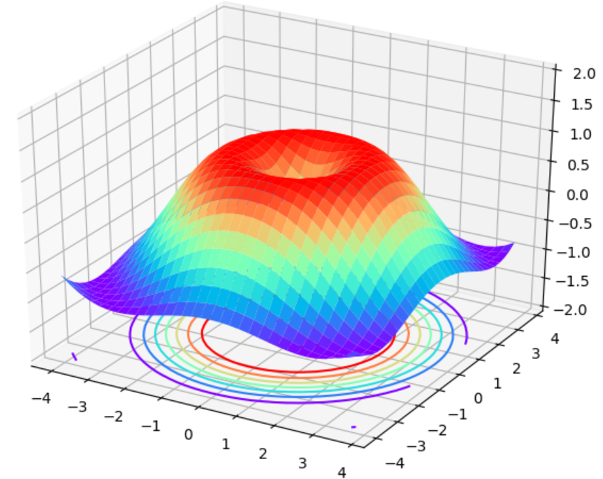
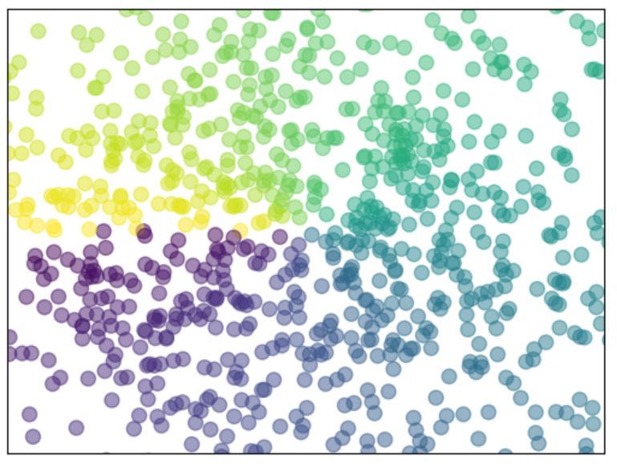
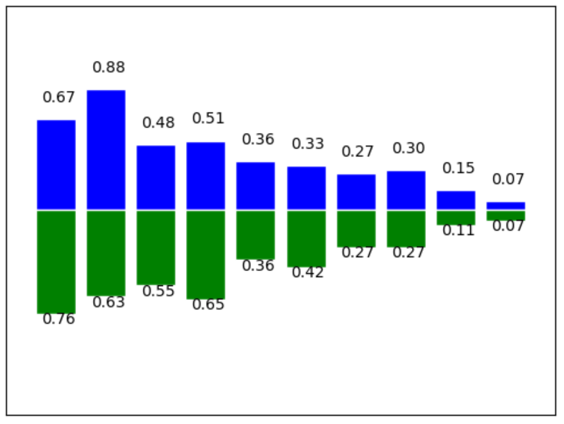
复习回顾
https://blog.csdn.net/qq_34337272/article/details/79555544
Notes:
如果当try后的语句执行时发生异常，python就跳回到try并执行第一个匹配该异常的except子句，异常处理完毕，控制流就通过整个try语句。
如果在try后的语句里发生了异常，却没有匹配的except子句，异常将被递交到上层的try，或者到程序的最上层（这样将结束程序，并打印缺省的出错信息）。
如果在try子句执行时没有发生异常，python将执行else语句后的语句（如果有else的话），然后控制流通过整个try语句。

Slide 5
字符串定义
包含在单引号或双引号之间的字符集合
索引运算符[ i ]得到下标为i的字符
切片运算符[ i : j]得到从下标i到下标j-1的子串
第一个字符索引为 0，最后一个字符索引为-1
加号(+)用于字符串连接运算
星号(*)用于字符串复制
in用于判断某个子串是否在字符串中

Slide 6
常用字符串函数
    len()：计算字符串的长度
    ord()：显示字符对应的ASCII整数
    chr()：给出ASCII表中整数所对应的字符

Slide 7
常用字符串方法(一)
    upper：将字符串都转换成大写字母
    lower：将字符串都转换成小写字母
    find：在字符串内部定位一个子串
    replace：用第二个子串替代第一个字串
    strip：消除字符串两端的空格及符号

Slide 8
字符串方法示例（一）
>>> sr = " This is a test! "
>>> sr.upper()
>>> sr.lower()
>>> sr.find("s")
>>> sr.replace("s","t")
>>> sr.strip()

Slide 9
常用字符串方法（二）
    isdigit：字符串非空且只有数字时为真
    isalpha：字符串非空且只有字母时为真
    split：将一个字符串分成一系列字符串
    join：使多个短字符串序列形成一个长字符串

Slide 10
字符串方法示例（二）
>>> sr = "This is a test!"
>>> sr.isalpha()
>>> sr.isdigit()
>>> field1,field2,field3,field4=sr.split()
>>> td="abc"
>>> sr.join(td)

Slide 11
string模块
string.punctuation | '!"# $%&\'()*+,-./:;< = >?@[\\]^_’\{\}~!|
string.digits | ’0123456789’
string.lowercase | ‘abcdefghijklmnopqrstuvwxyz’
string.whitespace | ‘\t\n\x0b\x0c\r ’
Notes:
Punctuaion：标点符号

Slide 12
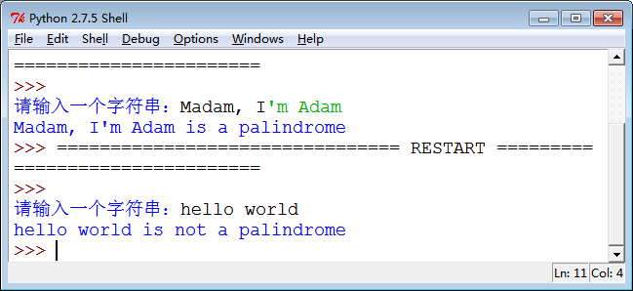
课堂练习一
  编写程序，判断一个字符串是否是回文。回文是一类字符串，这种字符串向后读取与向前读取都得到相同的内容。

Slide 13
课堂练习一
程序分析：
修改输入的字符串，使得：
  所有字符的大小写相同
  只有字母和数字的字符串
修改完毕后比较前向字符串与后向串，
检查他们是否相同字符

Slide 14
元组定义
能保存任意数量任意类型的Python 对象
元组元素用小括号 ( )包裹
元素的个数及元素的值不可以改变
索引运算符[ i ]得到下标为i的元素
切片运算符[ i : j]得到从下标i到下标j-1的子集
第一个字符元素为 0，最后一个元素索引为-1

Slide 15
元组示例
>>> aTuple = ('robots', 77, 93, 'try')
>>> aTuple
>>> aTuple[0]
>>> aTuple[1:4]
>>> aTuple[:3]
>>> aTuple[1] = 5
×
'tuple' object does not support item assignment
Notes:
元组通常用在使语句或用户定义的函数能够安全地采用一组值的时候

Slide 16
字典定义
是Python 中的映射数据类型
由键-值(key-value)对构成
一般以数字或者字符串作为键
值可以是任意类型的Python 对象
字典元素用大括号{ }包裹
Notes:
Python中的可变类型为列表和字典，不可变类型为数字，字符串和元组。

Slide 17
字典示例
>>> aDict = {'taobao': 'www.taobao.com'}
>>> aDict['jd']='www.jd.com'
>>> aDict.keys()
>>> aDict.values()
>>> aDict.items()
>>> for key,value in aDict.items():
print(key,value)

Slide 18
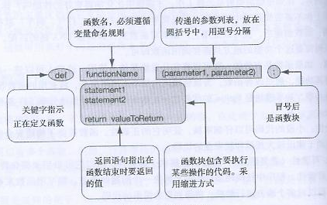
函 数 定 义

Slide 19
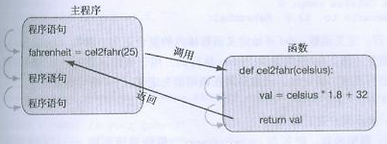
函 数 调 用
Notes:
Centigrade temperature
Fahrenheit

Slide 20
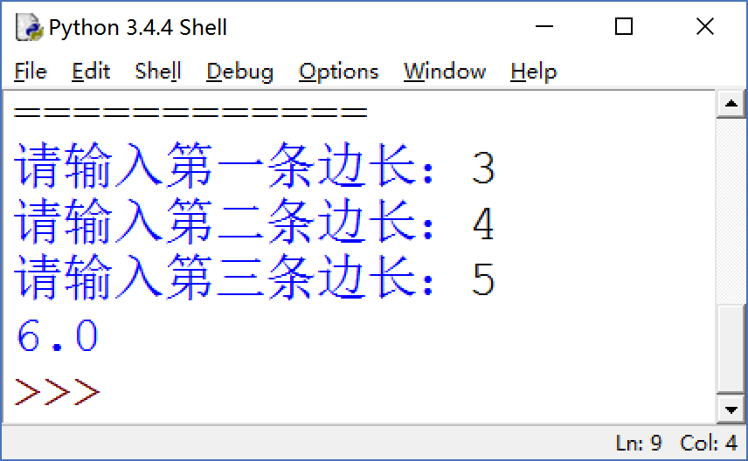
课堂练习二
编写函数，计算三角形的面积，并在主程
序中实现输入以及对该函数的调用。

Slide 21
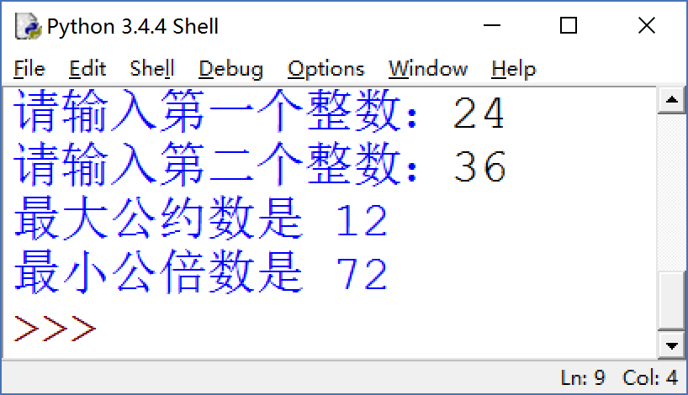
课堂练习三
编写函数，计算两个整数的最大公约数和
最小公倍数，并在程序中实现该函数的调用。

Slide 22
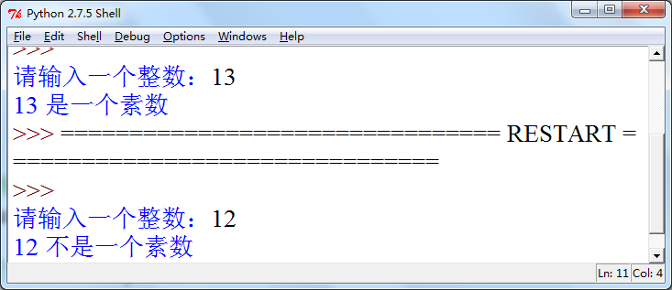
课堂练习四
编写函数，判断一个数是否为素数，并在程
序中实现该函数的调用。

Slide 23
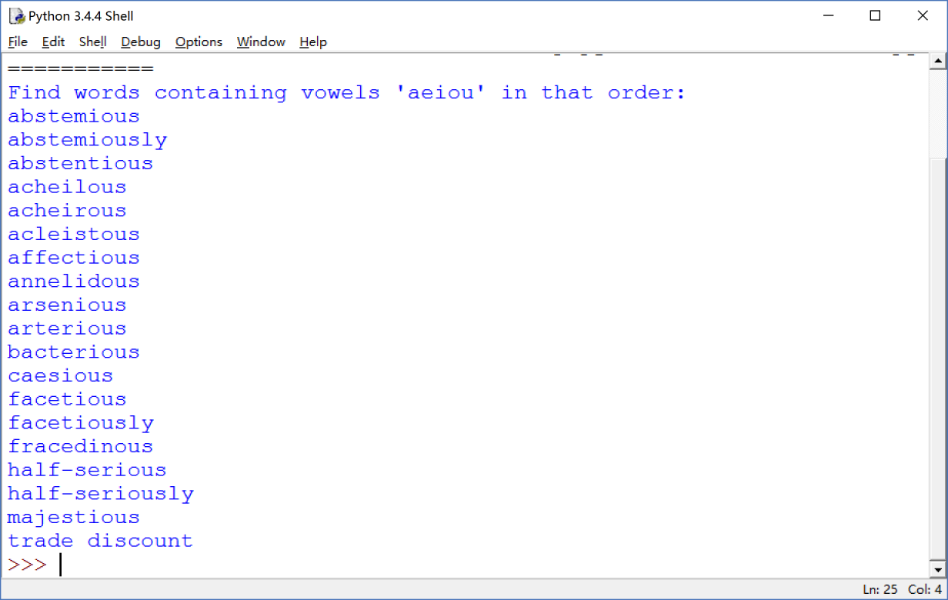
课堂练习五
编写程序实现猜词游戏，从字典文件中找到
包含五个元音的单词并输出结果。
Notes:
结果保存在work612.py的文件中

Slide 24
课堂练习五
打开文件
对每个文件中每个单词
  去除两侧空格并变为小写
  如果单词太短，跳过此单词
  提取单词中的元音
  如果返回的元音等于'aeiou'，输出这个单词
  字符串的strip方法用于消除字符串两端的空格及符号

Slide 25
视觉场景：海龟绘图
海龟绘图法：是一个简单的图形绘制方法。“海龟”是一个光标，可以控制它的移动，在屏幕上绘制图形。海龟有三个属性：
  位置
  方向
  画笔，具有一些属性，如颜色、宽度，方向等
Notes:
(1模块文档
简要介绍模块的功能及重要全局变量的含义，模块外可通过 module.__doc__ 访问这些内容。
(2)模块导入
导入当前模块的代码需要的所有模块；每个模块仅导入一次（当前模块被加载时）；函数内部的模块导入代码不会被执行， 除非该函数正在执行。
(3)变量定义
这里定义的变量为全局变量，本模块中的所有函数都可直接使用。从好的编程风格角度说，除非必须，否则就要尽量使用局部变量代替全局变量，如果坚持这样做，你的代码就不但容易维护，而且还可以提高性能并节省内存。
(4)类定义语句
所有的类都需要在这里定义。当模块被导入时class 语句会被执行, 类也就会被定义。类的文档变量是class.__doc__。
(5)函数定义语句
此处定义的函数可以通过module.function()在外部被访问到，当模块被导入时 def 语句会被执行， 函数也就都会定义好，函数的文档变量是function.__doc__。
(6) 主程序
无论这个模块是被别的模块导入还是作为脚本直接执行，都会执行这部分代码。通常这里不会有太多功能性代码，而是根据执行的模式调用不同的函数。
推荐代码风格：主程序调用main()函数

Slide 26
海龟移动命令
forward(distance) | 沿当前方向，移动distance距离
backward(distance) | 沿当前方向的反方向移动distance距离
right(angle) | 右转angle单位
left(angle) | 左转angle单位
goto(x, y) | 将海龟移动到绝对位置(x, y)
stamp() | 在当前位置复制一个海龟形状
speed(speed) | 设置海龟速度为speed，为0-10之间的整数
Notes:
import turtle
Turtle.forward(20):海龟向前移动20

Slide 27
画笔控制命令
pendown() | 画笔向下，移动时绘制，默认
penup() | 画笔向上，移动时不绘制
pensize(width) | 设置线条粗细为width，width为正整数
pencolor(colorstring) | 设置画笔颜色，如“red”、“blue”…
Notes:
import turtle
Turtle.pensize(10)：画笔宽度为10
Turtle.pencolor(“red”):画笔颜色为红色

Slide 28
其它海龟函数
circle(x) | 以x为半径画圆
bgcolor(colorstring) | 设置背景颜色，如“red”、“blue”…
begin_fill() | 开始使用填充色绘图
fillcolor(colorstring) | 设置填充颜色，如“red”、“blue”…
end_fill() | 结束使用填充色绘图
Notes:
import turtle
Turtle.forward(20):海龟向前移动20

Slide 29
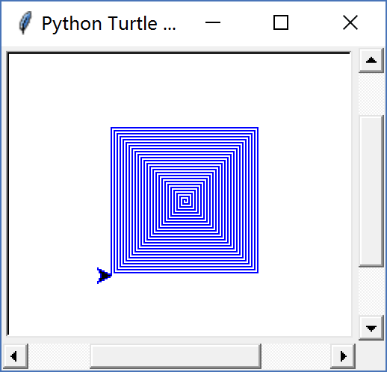
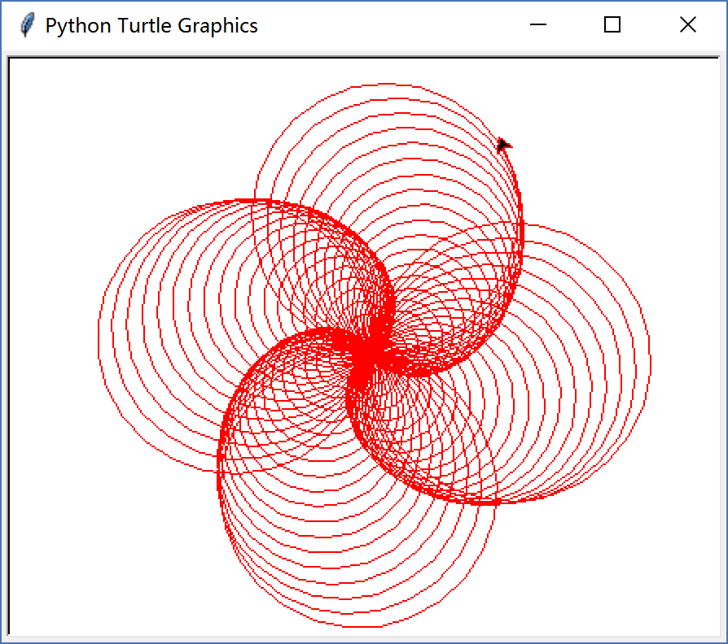
课堂练习六
  编写程序，按照样张画出以下图形。
Notes:
circle(x)：以半径x画圆

Slide 30
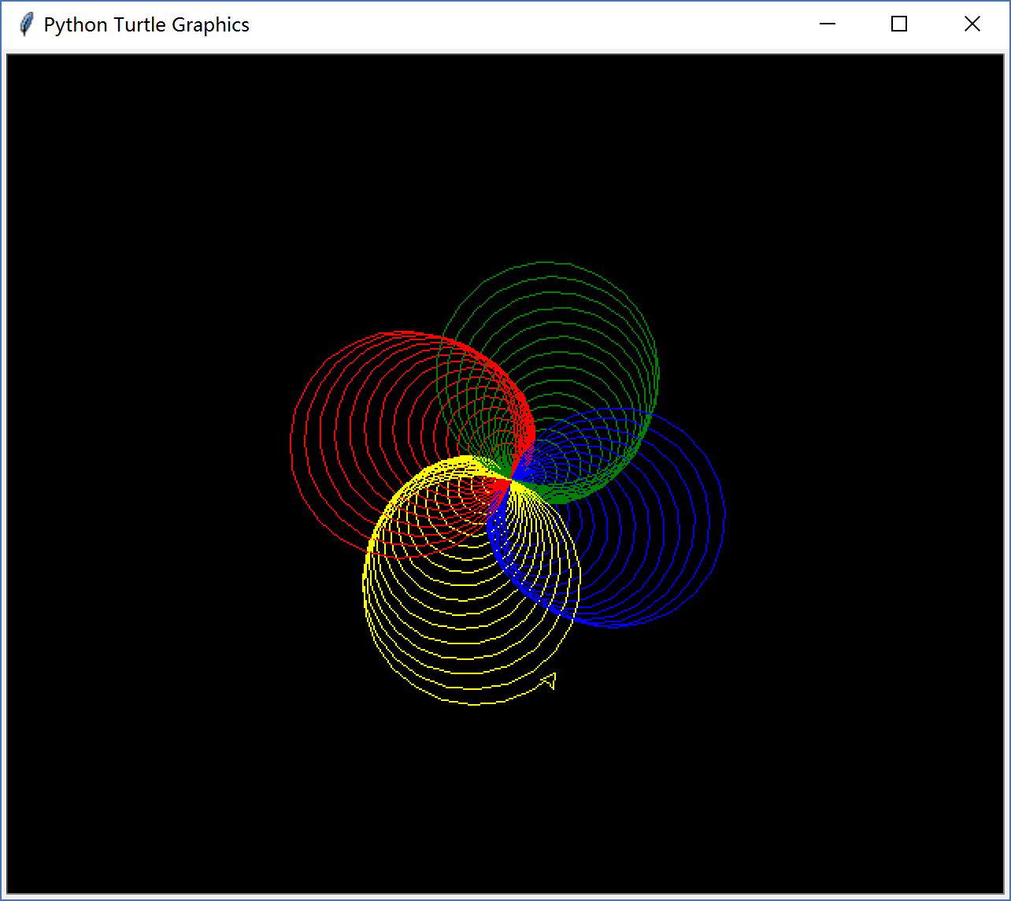
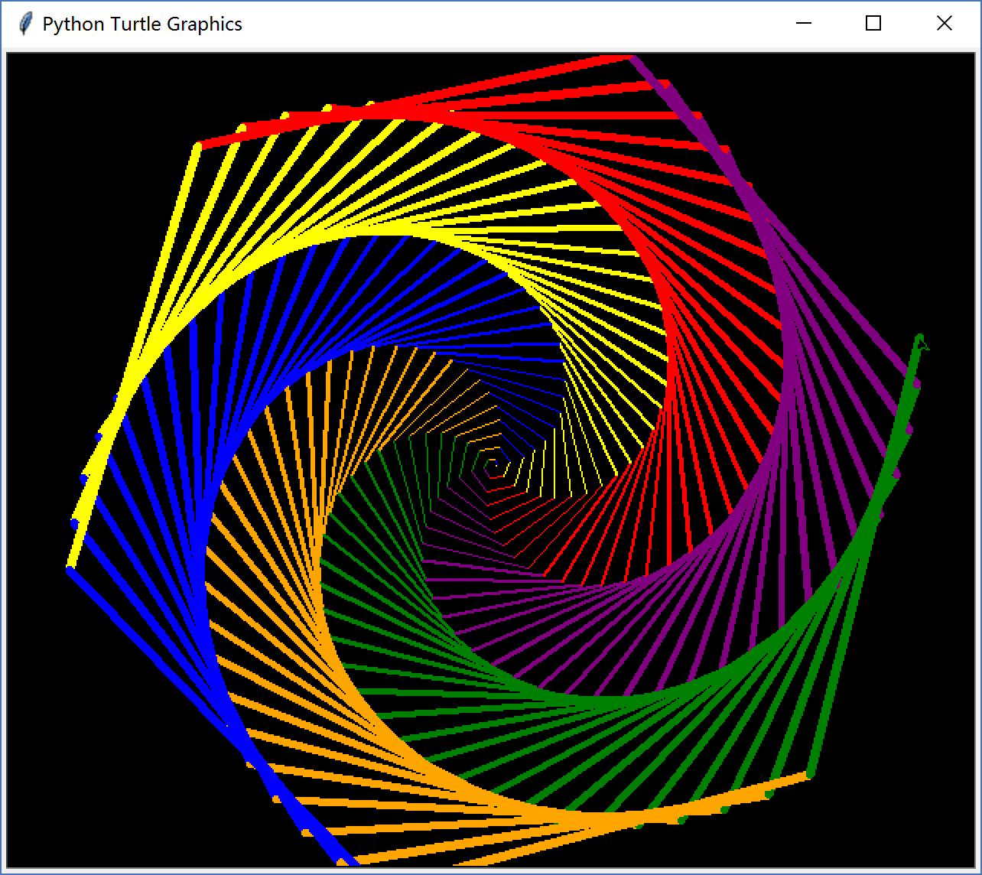
课堂练习七
  编写程序，按照样张画出以下图形。

Slide 31
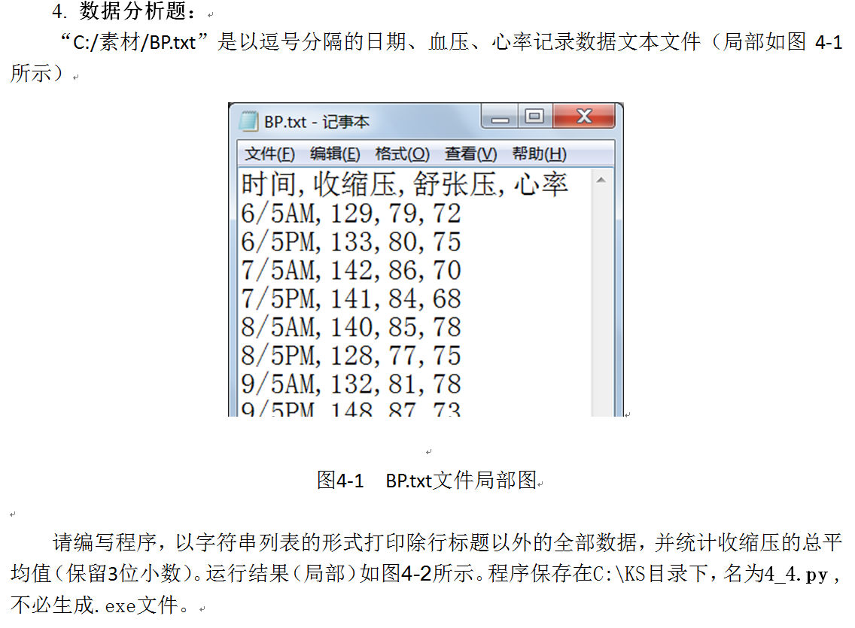
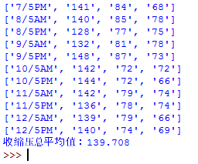
作业一

Slide 32
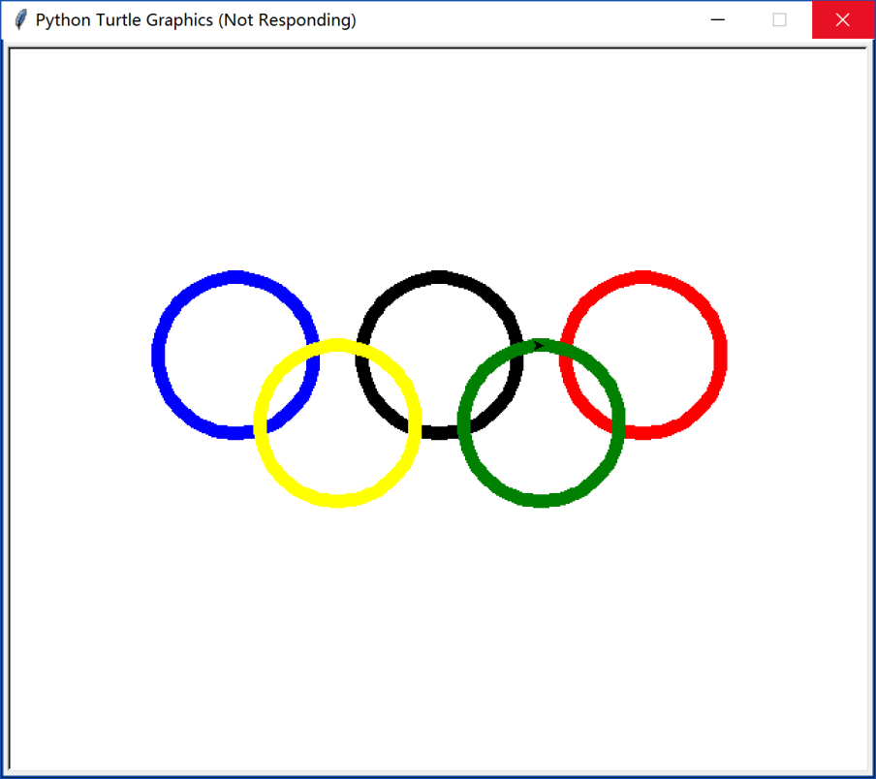
作业二
  编写程序，调用函数，按照样张画出五环图。

